Slide 1
CEEPUS izmenjava na Dunaju 1.3.-30.6.2021
Martina Gluščić, ZDŠ, 2. letnik

Slide 2
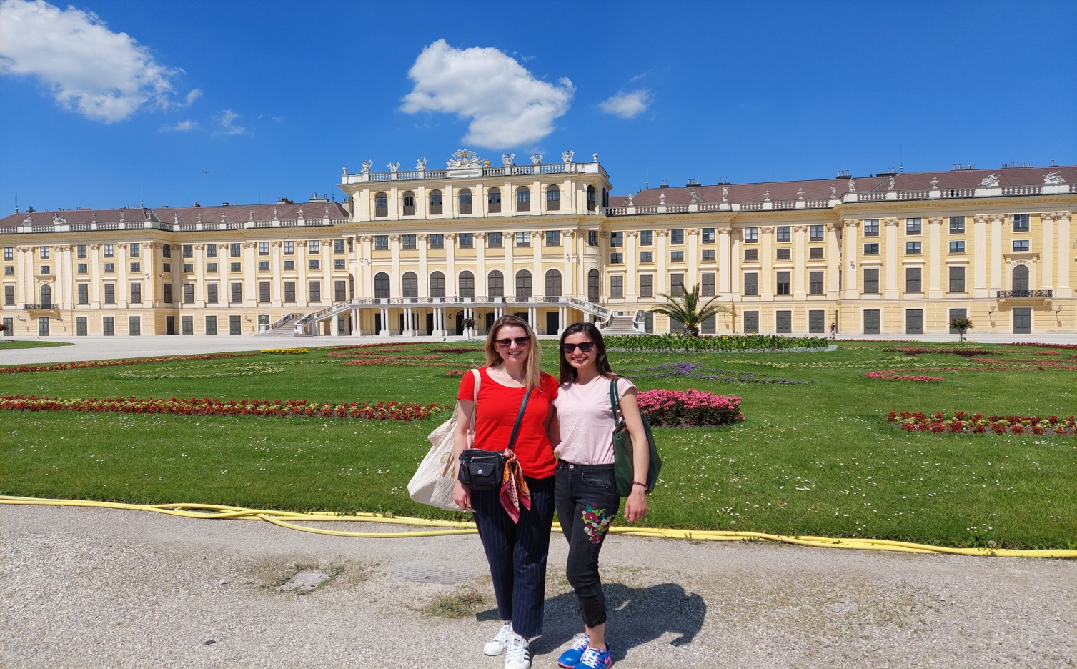
Dunaj je ena čudovita in kulturno bogata svetovna metropola, v kateri je življenje zelo zanimivo. Ponuja ogromno turističnih znamenitosti in kulturnih dogotkov (izlet na Kahlenberg, dunajska opera, grad Schönbrunn, Belvedere, veliko parkov…)

Slide 3
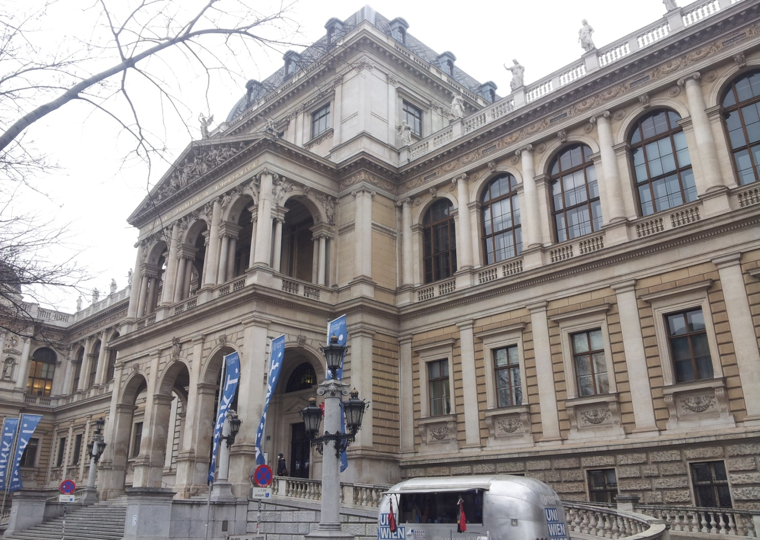
Univerza na Dunaju nudi veliko število predmetov , ki zadoščajo tudi za študente, ki nemško ne govorijo, torej lahko, jih poslušajo in naredijo izpite v angleščini.

Slide 4
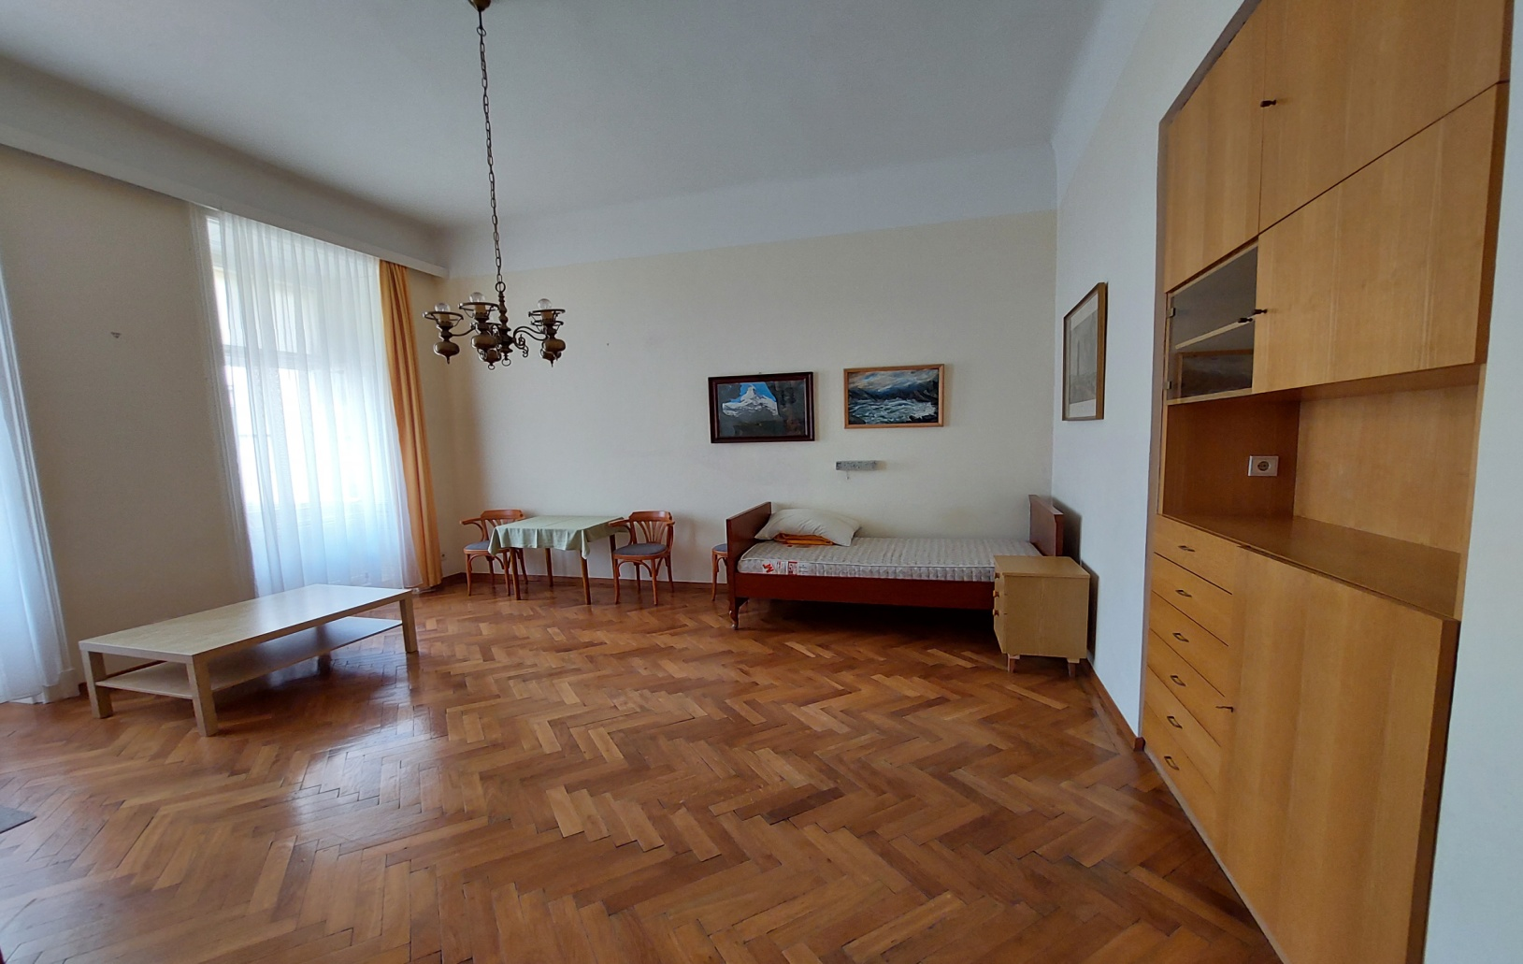
Študenti lahko živijo v zasebnih stanovanjih/sobah ali pa v študentskih domovih. Povpraševanje po študentskih domovih je zelo veliko in cenovno niso ugodni (ca. 300-500 evrov). Jaz sem dva tedna pred odhodom našla sobo pri časnih sestrah za 150 evrov. Stanovanje sem delila z tri ostale tuje študentke.

Slide 5
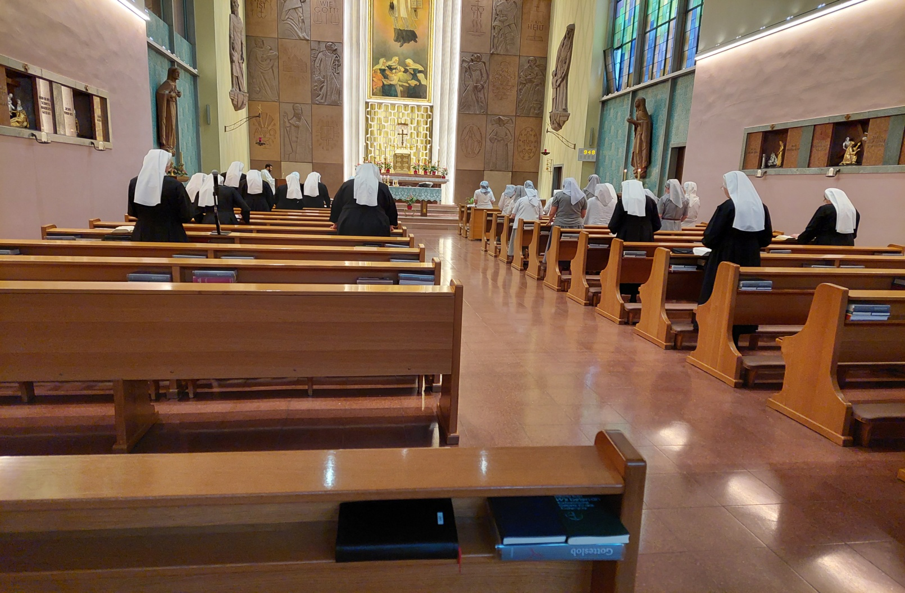
Tisto stanovanje je direktno povezano s samostanom v sklopu katerega je kapelica, kjer smo lahko skupaj s sestrami šle na sveto mašo.

Slide 6
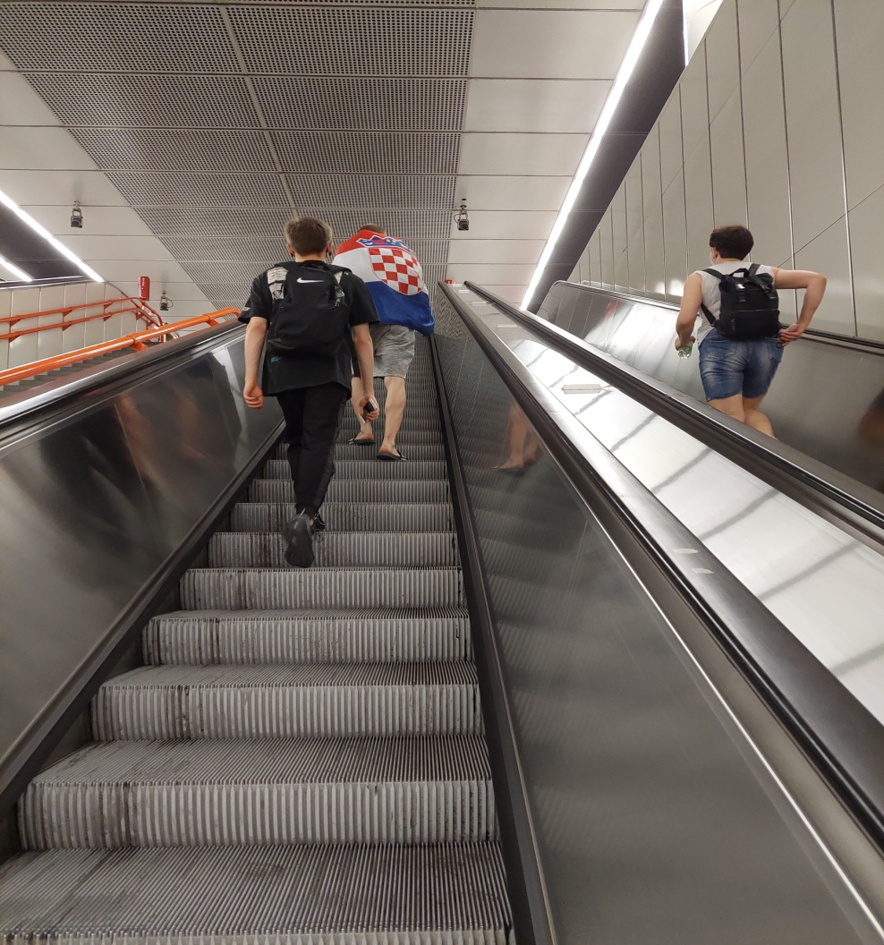
Kot prevoz sem koristila podzemno železnico, kolo in skiro.

Slide 7
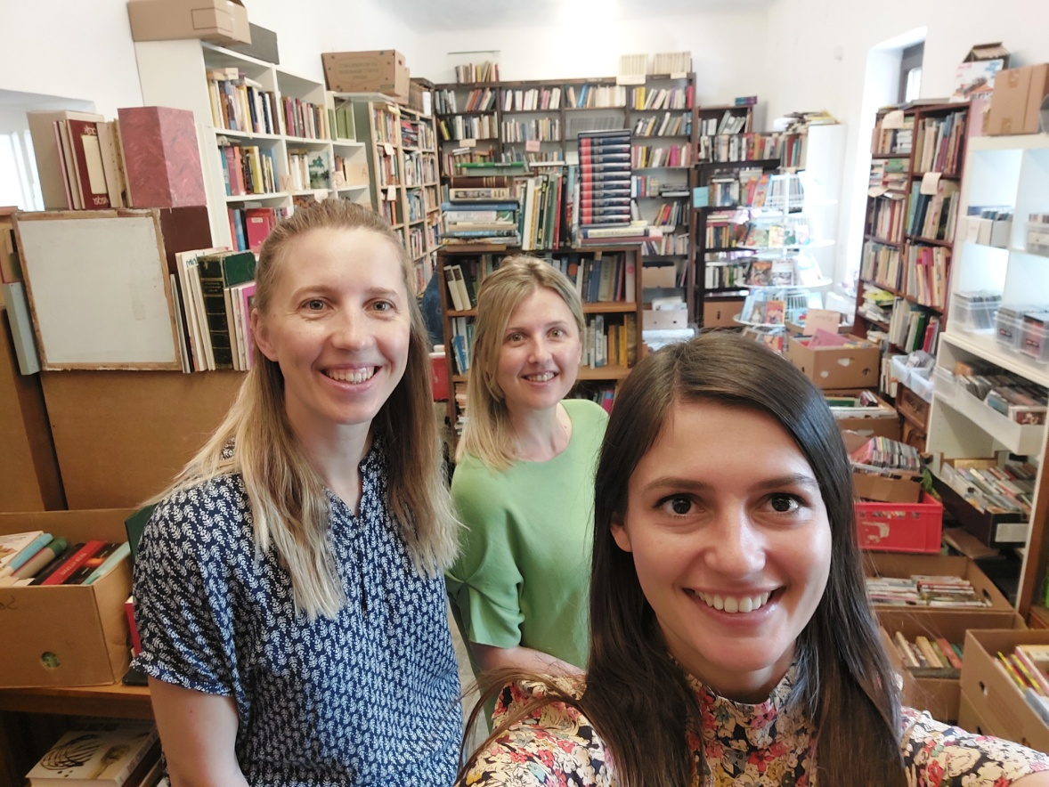
Kljub temu, da je 2/4 mesece bilo vse zaprto in smo ves čas imeli online predavanja, preživeti en semester na Dunaju je bila ena zelo lepa izkušnja.

Slide 8
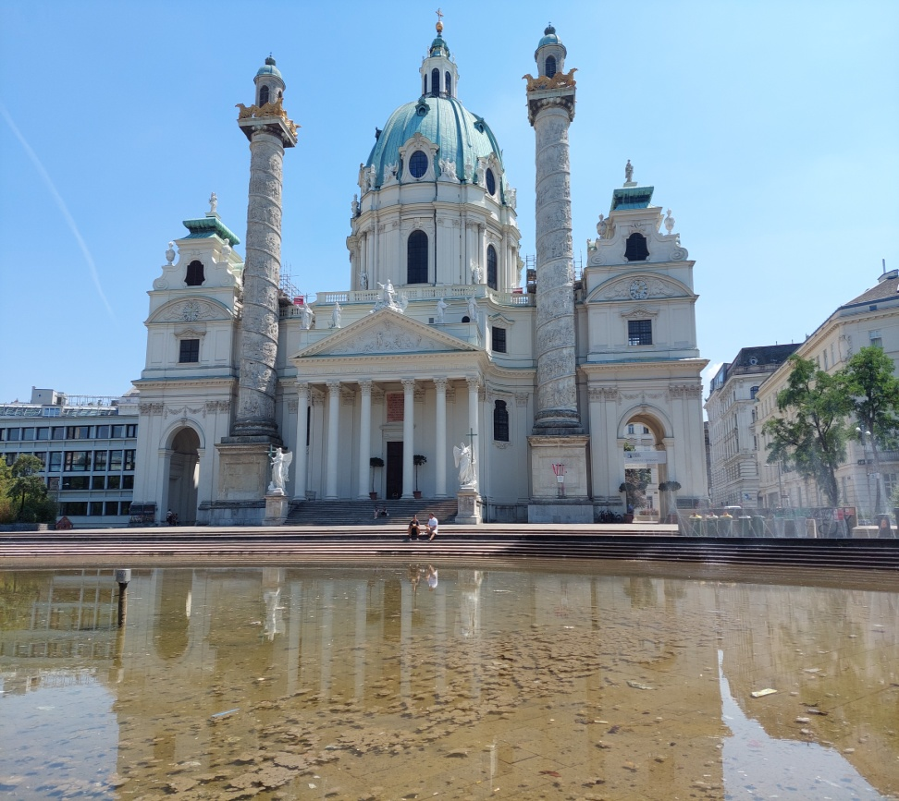
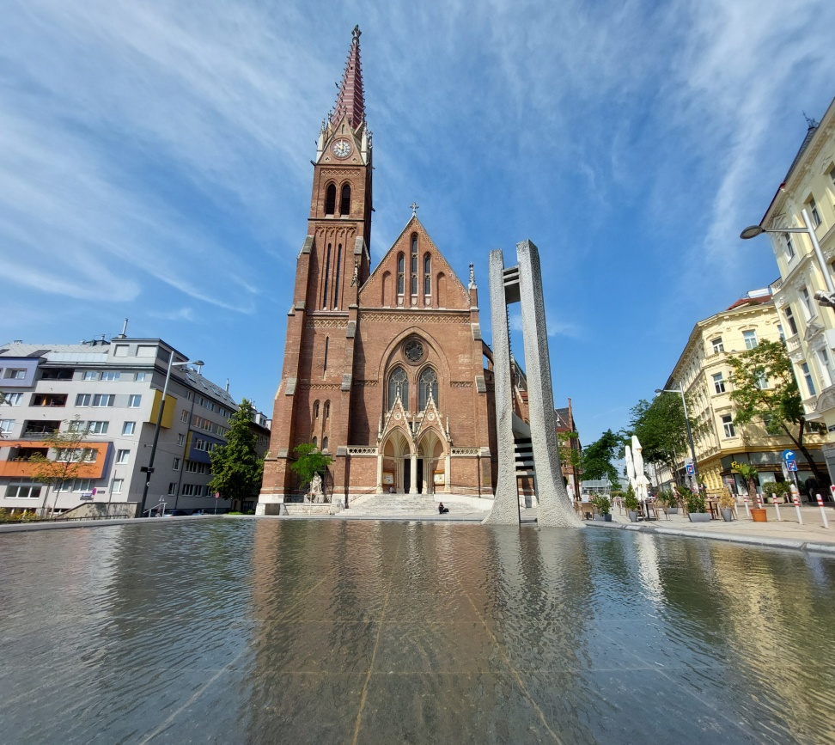

Slide 9
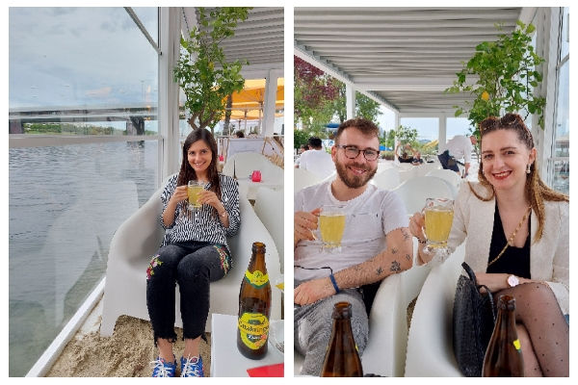
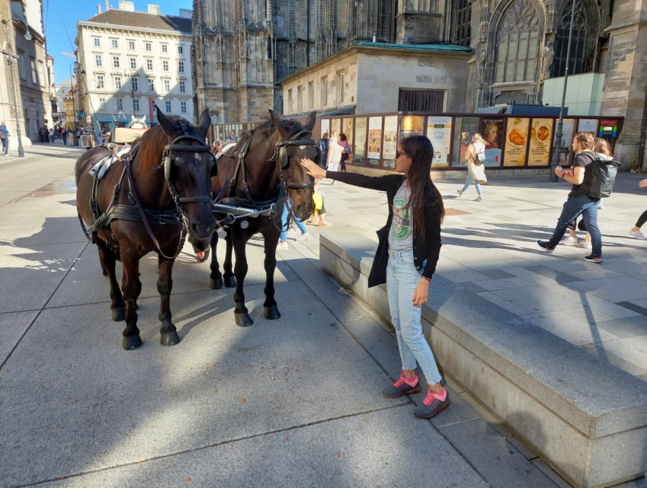

Slide 10
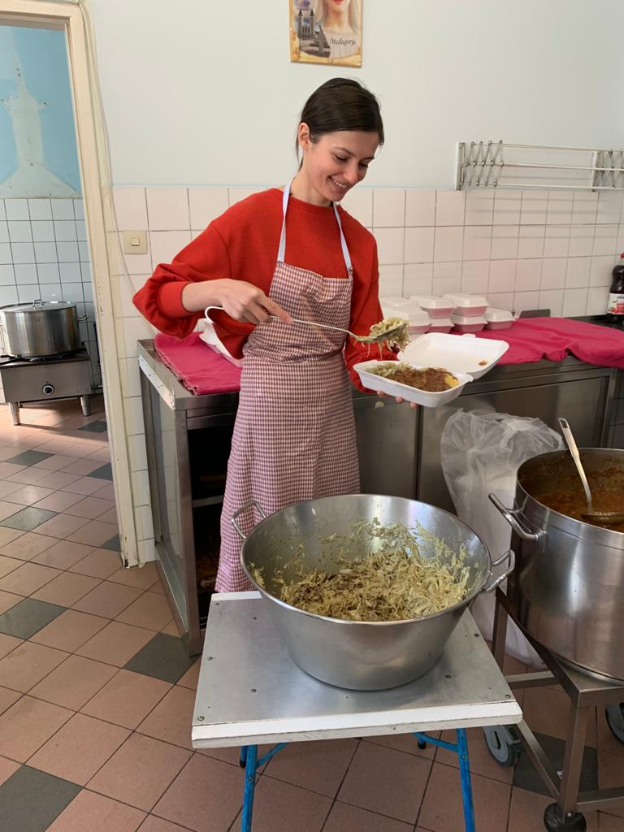
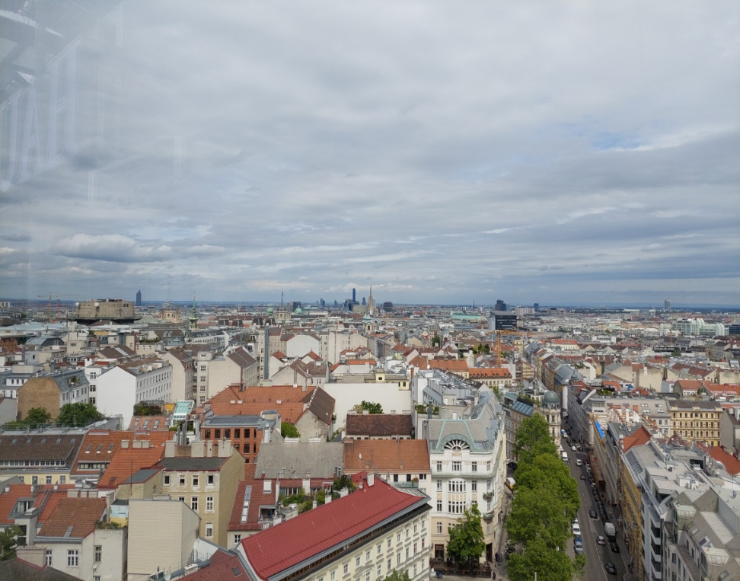

Slide 11
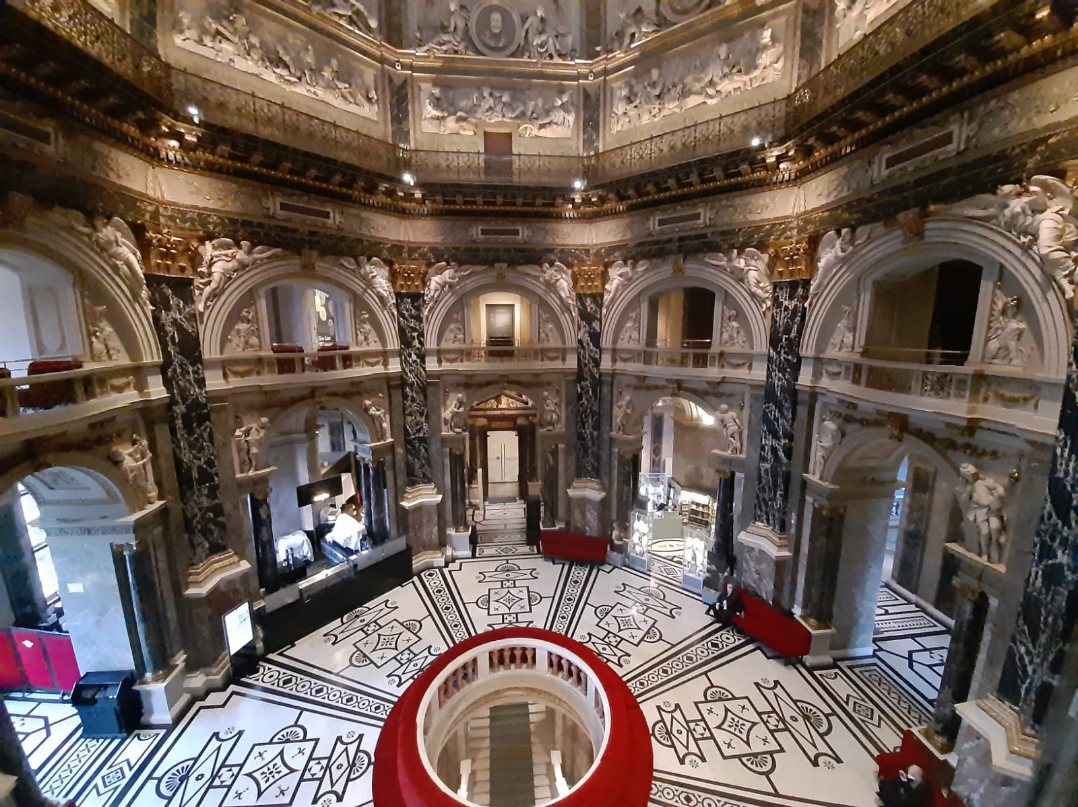
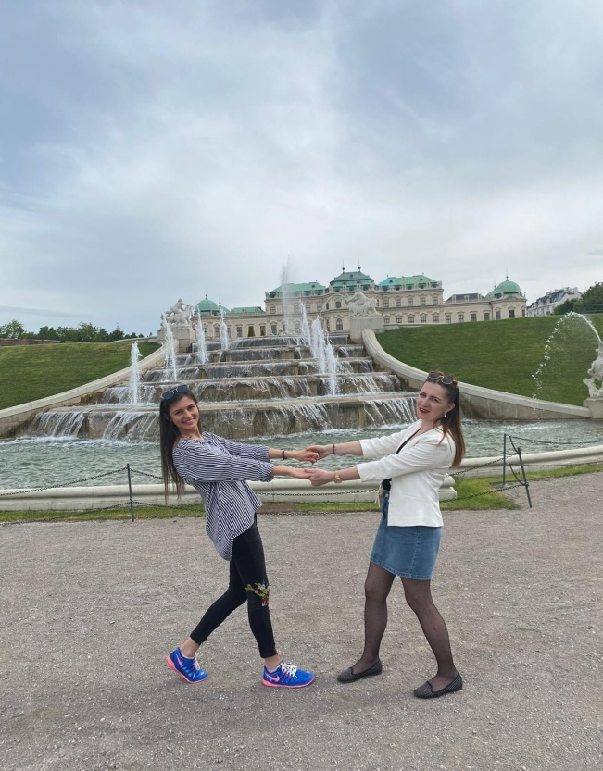

Slide 12
